Slide 1
التمييز بين الملابس النظيفة و الغير نظيفة
مقدم الهدف: مريم سعيد الخنبشي

Slide 2
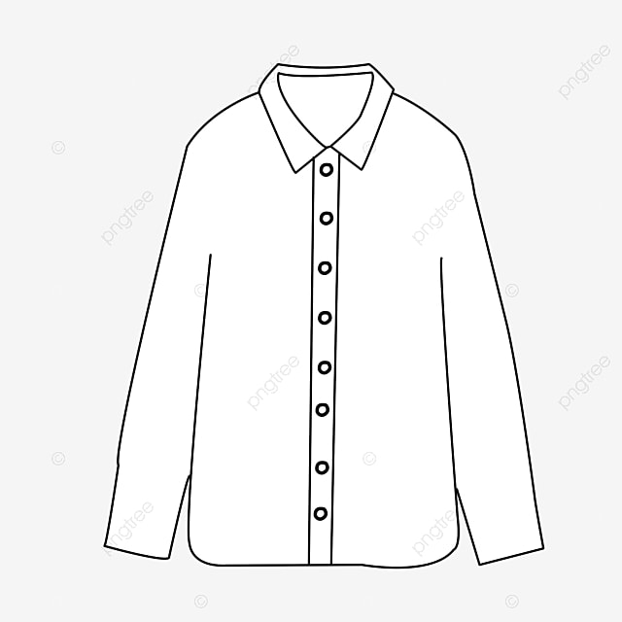
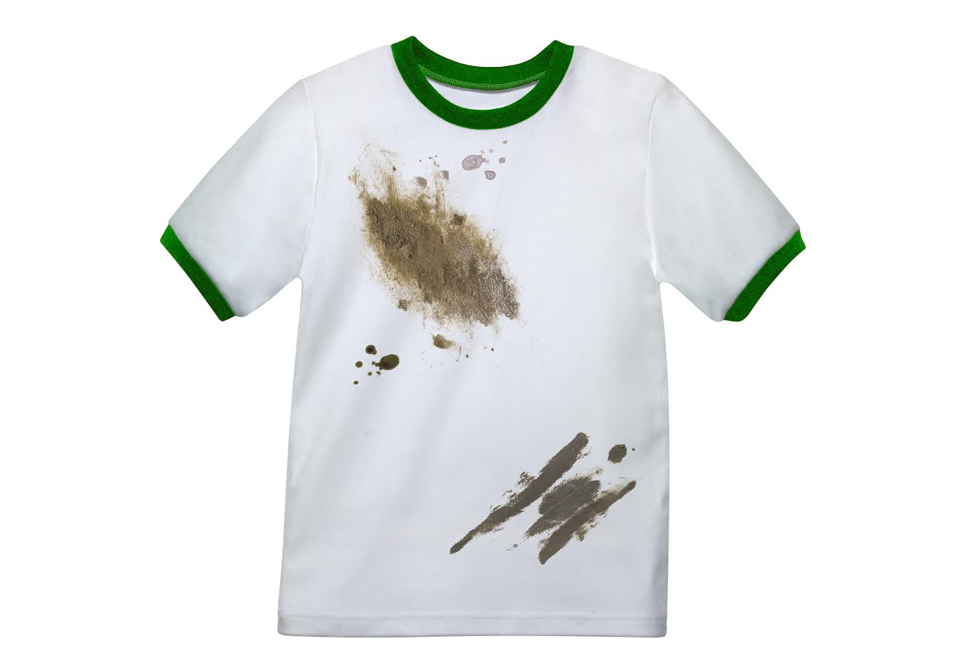
المراجعة: أ. جمعه شعيب | الإعداد : مريم سعيد الخنبشي | التمييز بين الملابس النظيفة و الغير نظيفة رقم الهدف :(1232) | الهدف
الفئة العمرية:13-14 | مستوى الشدة: متوسطة | فئة الإعاقة : الاعاقة الذهنية | بيانات الهدف
كانت فاطمة بنت مؤدبة ومتفوقة في دراستها ولكنها كانت عندما تأكل الطعام تمسح يدها في ملابسها وفي يوم الأيام أكلت فاطمة شوكولاتة مسحت يدها في ملابسها كالعادة وجاءت حتى تلعب مع صديقاتها فعندما ذهبت إلى صديقتها هند رفضت هند اللعب معها وقالت لها أن ملابسها متسخة فذهبت إلى صديقة أخرى ولكن أيضا رفضت اللعب معها بسبب ملابسها الغير نظيفة فحزنت فاطمة حزن شديد وبكت، ولما رأتها المعلمة سألتها عن سبب حزنها فقالت لها أن أصدقائه لا يحبون اللعب معها لأن ملابسها متسخة جلست المدرسة مع فاطمة وشرحت لها أن الطفل الجيد يجب أن يحافظ على نظافته لأن النظافة من الإيمان و الملابس الغير نظيفة تصبح غير جميلة دعيني أريك صورا عن الملابس النظيفة و الغير نظيفة فالبداية انظري الملابس الغير نظيفة انها ليست جميلة و انظري الى الملابس النظيفة كيف تجعلك جميلة قالت فاطمة : شكرا يا معلمتي .من يومها ولم تعد تمسح يديها في ملابسها مثلما كانت تفعل الأنشطة الصفية يعرض المعلم مجموعة صور للملابس النظيفة و غير النظيفة و يوضح للطلبة الفرق ورقة عمل يصنف فيها الطلبة الملابس النظيفة و الغير نظيفة توصيل : يضع الملابس الغير نظيفة في الغسالة لتنظيفها و يضع الملابس النظيفة اف الكبت تميز الملابس النظيفة ( مثال في الشريحة القادمة ) |  |  | كتاب الطالب

Slide 3
التمييز بين الملابس النظيفة و الغير نظيفة | الهدف
انشطه مهارية | المكونات
الأنشطة الصفية اعطاء مجموعة بطائق تصم صور لملابس نظيفة و غير نظيفة و اعطائه صندوقين او سلتين ( سلة ليضع فيها الملابس النظيفة و الأخرى للملابس الغير نظيفة )

Slide 4
الحصة الدراسية: الهدف الرئيسي هو تمييز الملابس النظيفة و الغير نظيفة أهداف أخرى: التعرف على خصائص الملابس النظيفة و الغير نظيفة تنفيذ التمارين والأنشطة الصفية داخل الغرفة الصفية اجرائياً. عرض الفيديوهات التعليمية الخاصة بالفصول الأربعة المسابقات و الألعاب أثناء الحصة الدراسية النشاط الرياضي: وضع مسار فيه نقطة بداية و نهاية و وضع صور للملابس النظيفة و الغير النظيفة داخل المسار على الطالب القفز فوق الملابس النظيفة و يتجنب القفز فوق الملابس الغير نظيفة اذا قفز فوق الملابس النظيفة يكمل مساره ة اذا اخطأ يعود للخلف النشاط الفني: تصميم لوحة للملابس النظيفة و الغير نظيفة النشاط الموسيقى: عرض أغنية | دليل للمعلم
أوراق عمل بسيطة ( أمثلة في الشريحة القادمة ) | الواجب المنزلي
- | تمارين الكترونية
متوسط : يدرك الطالب بشكل عام الفرق جيد: يستطيع الطالب تحديد الملابس نظيفة او نظيفة اذا عرضت له صورة مرتفع: يستطيع الطالب تمييز الملابس النظيفة و الغير نظيفة من بين مجوعة كبيرة من الملابس | التقييم
https://youtu.be/bmqF-hGjLws

Slide 5
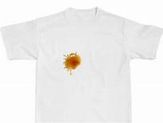
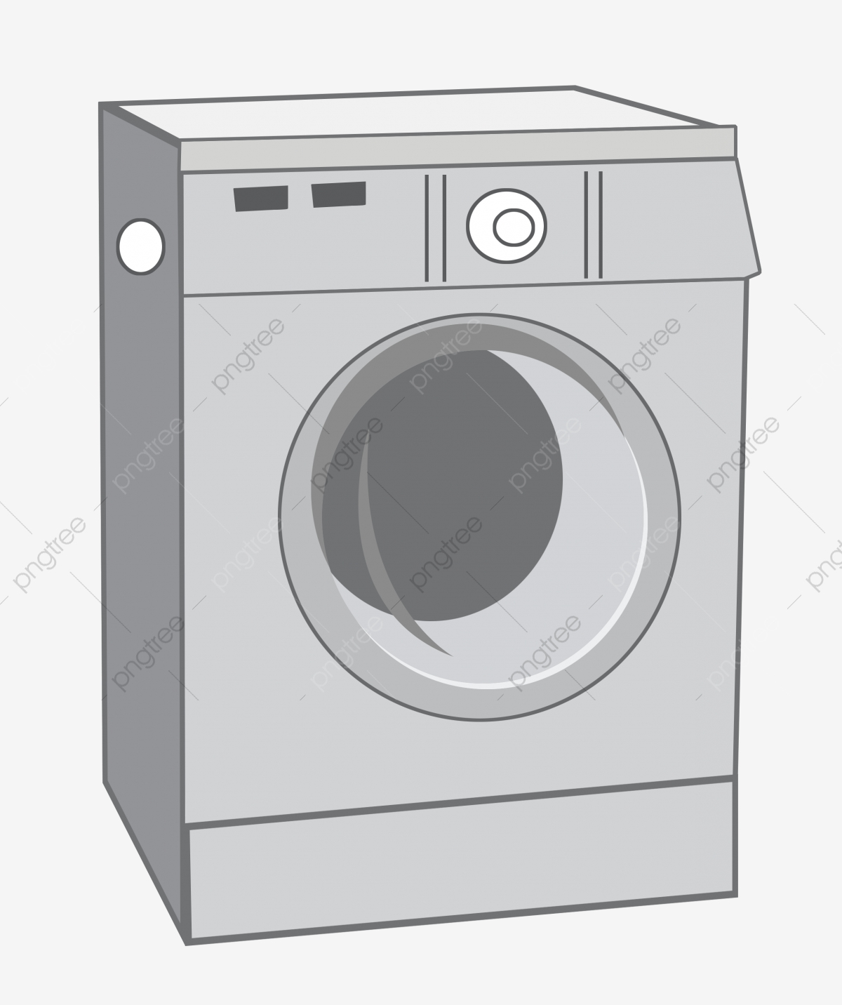
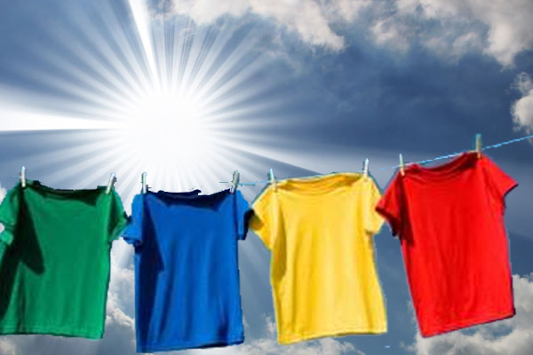
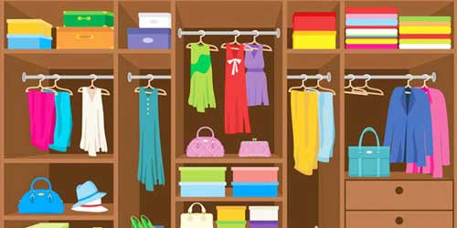

Slide 6
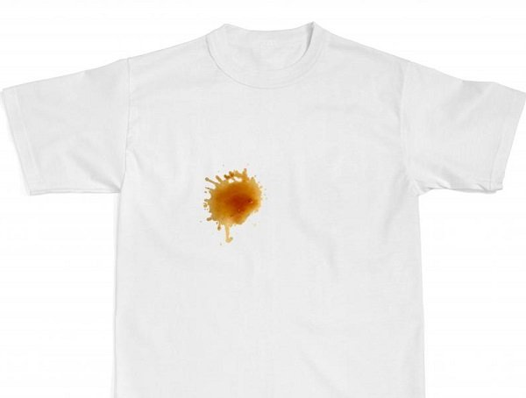
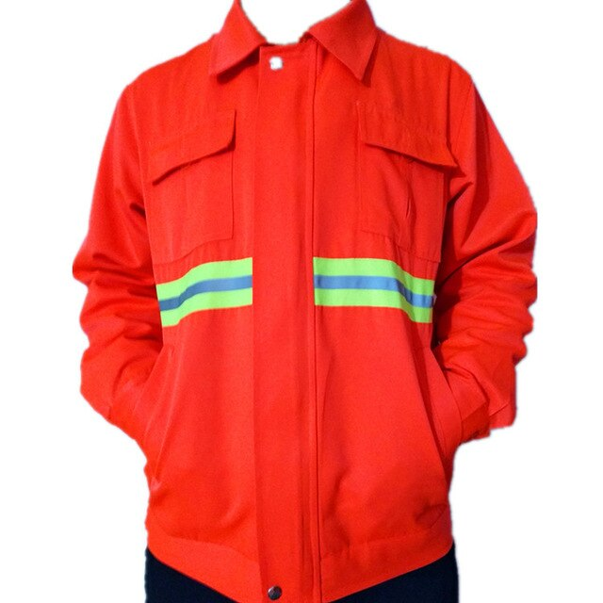
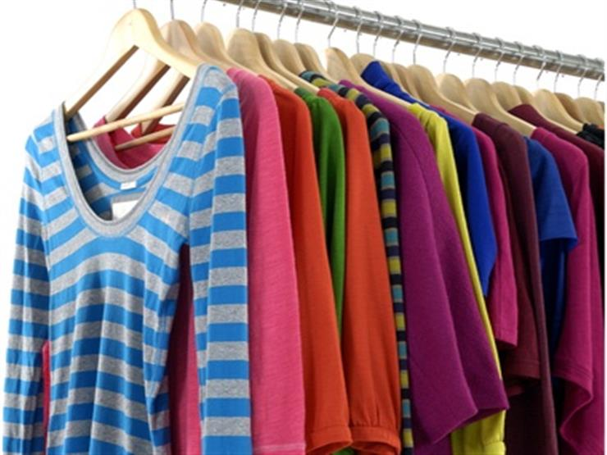
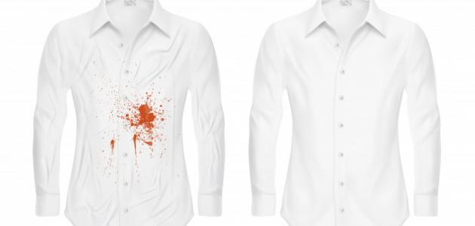
1
على الطالب وضع دائرة على الملابس النظيفة في الثلاث صور
2
3

Slide 7
على الطالب قص الصور في الشريحة التالية و تلصيق الصور النظيفة عند اشارة صح و الملابس الغير نظيفة عند اشارة خطأ

Slide 8
